Slide 1





Presentado Por :
Matías González
Flavia Oneto
Nicolás Muñoz
PROYECTO
CHILEAVANZA
1

Slide 2


ÍNDICE
I
CONTEXTO
VII
ÉPICAS
II
PROBLEMA
VIII
DIAGRAMAS
III
NECESIDAD
IX
METODOLOGÍA
IV
SOLUCIÓN
X
EVIDENCIAS - SPRINTS
V
R. FUNCIONALES
XI
CONCLUSIONES
VI
R.N. FUNCIONALES
2

Slide 3








I.- CONTEXTO
¿QUÉ ES MERCADO PÚBLICO?
Es la plataforma transaccional administrada por ChileCompra a través de la cuál más de 850 organismos públicos compran productos y servicios a empresas de todos los tamaños y de todo el país.
TRANSACCIONES
MOVIMIENTOS
CONEXIONES
MÁS DE US$ 19.321 MILLONES
MÁS DE 1.867.000 ÓRDENES DE COMPRA
MÁS DE 110.000 PROVEEDORES
Transados a través de la plataforma Mercado Público durante 2025
Fueron emitidas por organismos públicos durante el año 2025
Participaron enviando ofertas o recibiendo órdenes de compra durante el 2024
Fuente: Dirección ChileCompra, Estadísticas Mercado Público 2024–2025.
3

Slide 4





I.-
CONTEXTO
CLIENTE
IDENTIDAD Y TRAYECTORIA
PERFIL EMPRESARIAL
EXPERTICIA EN EL SECTOR
  Sociedad de profesionales fundada en 2009
  Especialistas en asesorías y consultorías informáticas con más de 15 años en el mercado.
  Clasificación: MiPyME tecnológica.
  Modelo de Operación: Basado en proyectos y alianzas estratégicas (Joint Venture).
  Ex-proveedores del sistema de compras públicas (ChileCompra)
  Amplio conocimiento del marco normativo y operativo de la DCCP.
4

Slide 5







II.-
PROBLEMA
PROBLEMAS ACTUALES
  Sobrecarga de información: Alto volumen de licitaciones que dificulta identificar las oportunidades realmente convenientes.
  Carga de trabajo manual: Alta inversión de tiempo requerida para evaluar y hacer seguimiento a cada proceso.
  Información desorganizada: Datos poco estructurados que entorpecen un análisis ágil para la toma de decisiones.
  Pérdida de negocios clave: Falta de herramientas efectivas para priorizar y monitorear convocatorias a tiempo.
Volumen masivo de datos
Dependencia de Procesos Manuales
Falta de Información para la Toma de Decisiones
Alta Inversión de Tiempo en la Evaluación de Licitaciones
5

Slide 6






III.-
NECESIDAD
IDENTIFICANDO OPORTUNIDADES
OPORTUNIDADES DE MEJORA
  Centralización de información: Unificar datos y procesos en un solo lugar, evitando la revisión dispersa e independiente de múltiples fuentes.
  Apoyo en toma de decisiones: Estructurar la información disponible de forma clara para agilizar el análisis y facilitar la evaluación estratégica.
  Priorización relevante: Filtrar y detectar licitaciones alineadas de forma precisa con el perfil y capacidades de cada MiPyME.
  Eficiencia operativa: Automatizar tareas manuales de búsqueda y seguimiento para liberar tiempo y enfocarse en ofertas de alto valor.
Centralizar la información
Mejorar la eficiencia operativa
Identificar eficientemente oportunidades
Apoyar la toma de decisiones
6

Slide 7





IV.-
PROPUESTA DE SOLUCIÓN
SMARTBIDS
INTELIGENCIA COMERCIAL
AUTOMATIZACIÓN OPERATIVA
DECISIONES BASADAS EN DATOS
Transformación de datos públicos en oportunidades de negocio relevantes.
Reducción de tareas manuales mediante monitoreo y seguimiento continuo.
Uso de analítica e inteligencia artificial para apoyar la participación en licitaciones.
7

Slide 8


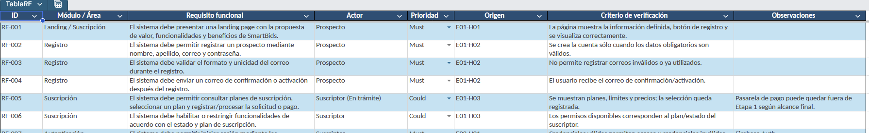

V.-
REQUISITOS FUNCIONALES
Se detallaron los Requisitos Funcionales (RF) iniciales de SmartBids, enfocados en el alcance de la solución acordada con el Cliente
8

Slide 9
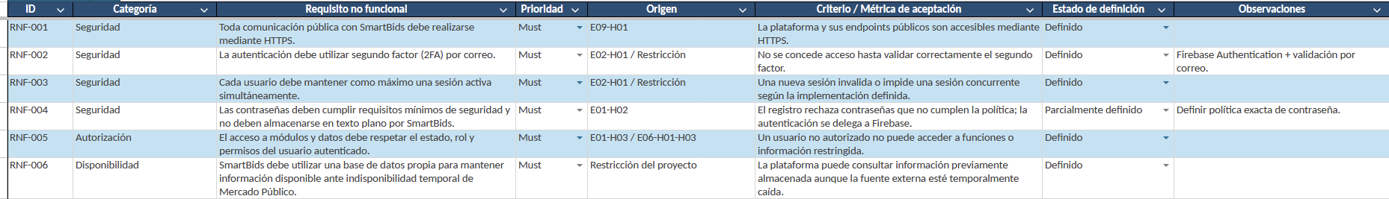

VI.-
REQUISITOS NO FUNCIONALES
Se definieron los Requisitos No Funcionales (RNF) del sistema SmartBids, enfocados principalmente en garantizar la seguridad de la plataforma y el resguardo de la información de los usuarios
9

Slide 10




VII.-
ÉPICAS
HISTORIAS DE USUARIO
ÉPICAS
E01 - Módulo de Suscripción
SMARTBIDS
Registro de prospectos y Gestión de suscripción
E02 - Módulo SaaS
Inicio de sesión con 2FA, configuración perfil empresarial
E04 - Módulo Seguimiento de Licitaciones
Búsqueda, guardado y alertas de hitos críticos
E06 - Módulo Dashboard Histórico
Análisis de compradores, competencia y productos
E07 - Módulo Machine Learning Predictivo
Estimación de probabilidad de adjudicación
10

Slide 11


VII.-
ÉPICAS
HISTORIAS DE USUARIO
E01 - Módulo Suscripción (Prospecto)
Landing page
01
SMARTBIDS
Como prospecto quiero acceder a una página de presentación de SmartBids para conocer sus funcionalidades, beneficios y decidir si deseo registrarme
Registro de prospectos
02
Como prospecto quiero crear una cuenta ingresando mis datos básicos para acceder a la plataforma y comenzar a utilizar sus funcionalidades
Gestión de suscripción
03
Como suscriptor quiero seleccionar un plan de suscripción para acceder a las funcionalidades disponibles según mis necesidades
Este módulo representa principalmente el ingreso del usuario al ecosistema SmartBids.
11

Slide 12


VII.-
ÉPICAS
HISTORIAS DE USUARIO
E02 - Módulo SaaS (Suscriptor)
Autenticación y seguridad
SMARTBIDS
01
Como suscriptor quiero iniciar sesión de forma segura mediante autenticación de dos factores (2FA) para proteger mi cuenta y la información de mi empresa
Interfaz de Usuario
02
Como suscriptor quiero acceder a una plataforma web intuitiva y organizada para gestionar fácilmente mis oportunidades de negocio
03
Configuración de Perfil de Rubro
Como suscriptor quiero configurar el perfil de mi empresa indicando rubros, palabras clave y preferencias para recibir licitaciones relevantes para mi negocio
Con esa información SmartBids puede orientar las oportunidades hacia aquellas que sean más relevantes para el usuario.
12

Slide 13



VII.-
ÉPICAS
HISTORIAS DE USUARIO
E04 - Módulo Seguimiento de Licitaciones (Suscriptor)
01
Consulta e Identificación
de Oportunidades
02
Seguimiento de
Procesos de Compra
03
Consulta de Historial
del Proceso
Como suscriptor quiero visualizar y filtrar las licitaciones disponibles según el perfil de mi empresa para identificar oportunidades de negocio relevantes
Como suscriptor quiero seleccionar, guardar y administrar las licitaciones de mi interés para monitorear su evolución y no perder cambios importantes
Como suscriptor quiero consultar el historial completo de una licitación para comprender su evolución y acceder a toda la información relacionada
La plataforma no solamente ayuda a encontrar una licitación, sino también a mantener el seguimiento de esa oportunidad y evitar perder cambios importantes.
13

Slide 14


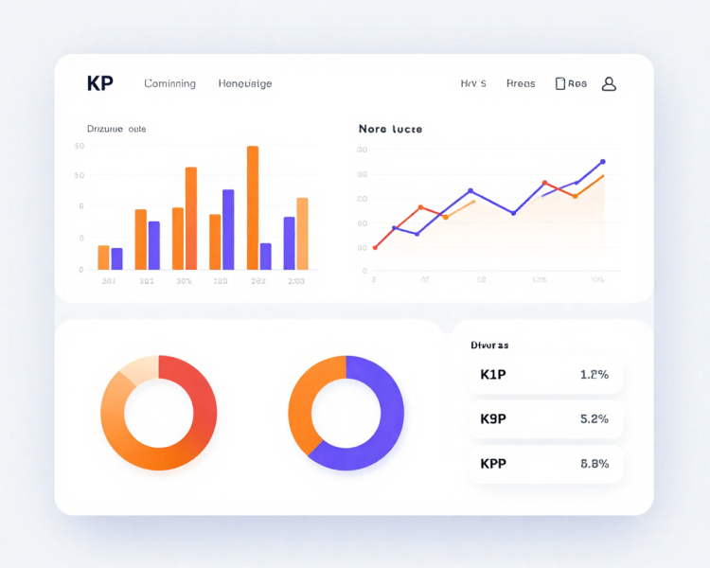

VII.-
ÉPICAS
HISTORIAS DE USUARIO
E06 - Módulo Dashboard Histórico (Suscriptor)
01
Panel de Compradores
Como suscriptor quiero visualizar el comportamiento histórico de los organismos compradores para identificar patrones de compra y potenciales clientes
02
Panel de Competencia
Como suscriptor quiero analizar el comportamiento histórico de otros proveedores para comprender el nivel de competencia del mercado
03
Panel de Productos
Como suscriptor quiero visualizar el comportamiento histórico de los productos o servicios de mi interés para identificar tendencias y oportunidades de negocio
04
Exportación de Información
Como suscriptor quiero exportar la información de los dashboards para utilizarla en análisis externos o compartirla con mi equipo
Este dashboard permite identificar tendencias y tomar decisiones más informadas.
14

Slide 15


VII.-
ÉPICAS
HISTORIAS DE USUARIO
E07 - Módulo Machine Learning (ChileAvanza)
Dataset Curado
01
Como ChileAvanza quiero disponer de un conjunto de datos históricos limpios y etiquetados para entrenar modelos predictivos confiables
SMARTBIDS
Modelo de Predicción de Demanda
02
Como ChileAvanza quiero entrenar un modelo de Machine Learning para estimar la probabilidad de adjudicación de futuras licitaciones
Evaluador Predictivo de Oportunidades
04
Como suscriptor quiero conocer la probabilidad de éxito de una licitación para tomar decisiones mejor informadas antes de postular
Informe de Validación de Modelos
05
Como ChileAvanza quiero disponer de un informe con las métricas de desempeño del modelo para evaluar su calidad y realizar mejoras cuando sea necesario.
Machine Learning busca convertirse en una capa adicional de apoyo a la decisión, no solamente en un mecanismo de búsqueda.
15

Slide 16








Arquitectura de Solución – SmartBids
SmartBids – Aplicación Web
Firebase Auth
(Servicio externo)
Correo / Notificaciones
(Servicio externo)
USUARIOS
FUENTES DE DATOS
INTEGRACIÓN
DATOS (Cloud)
API
Mercado Público
MiPyMEs /
Suscriptores
API REST
HTTPS
ETL
Python
BD Operacional
PostgreSQL
Backend – Django / Python
HTTPS
SII
• Extracción
Motor de oportunidades· Seguimiento
Suscriptores · Dashboards
Notificaciones · Evaluación predictiva
• Limpieza
ChileAvanza /
Administrador
• Transformación
• Estandarización
Data Warehouse
HTTP/HTTPS
ChileAvanza
• Carga
PostgreSQL
Frontend Web Responsivo
HTML / CSS / JS / HTMX
Oportunidades · Seguimiento · Dashboards · Perfil
APLICACIÓN SMARTBIDS (Cloud)
Proceso de Machine Learning – Local (Externo)
Transferencia
de archivo
Datos históricos
Mercado Público
(mín. 2 años)
Preparación y
limpieza
del dataset
Entrenamiento
de modelos ML
Evaluación y
selección
del modelo
Archivo del modelo /
parámetros
16

Slide 17
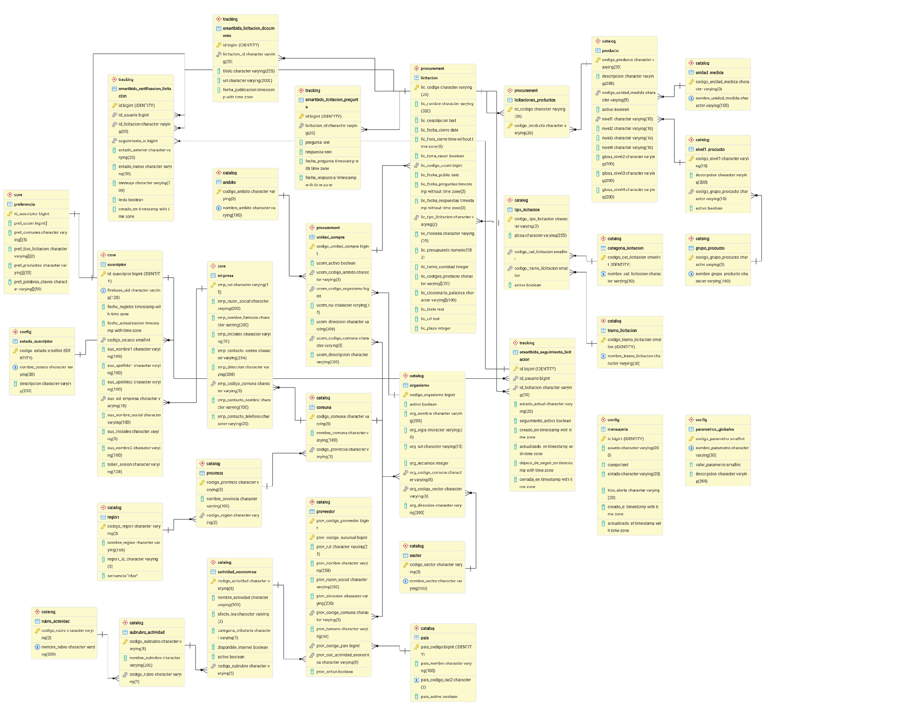
Modelo de Base de Datos – SmartBids
Modelo relacional en PostgreSQL, organizado en cinco esquemas funcionales.
  core: suscriptores, empresas y preferencias.
  catalog: catálogos territoriales, económicos y de productos.
  procurement: licitaciones, unidades compradoras y productos asociados.
  tracking: seguimiento, notificaciones, documentos y preguntas.
  config: parámetros globales, estados y mensajería.
17

Slide 18
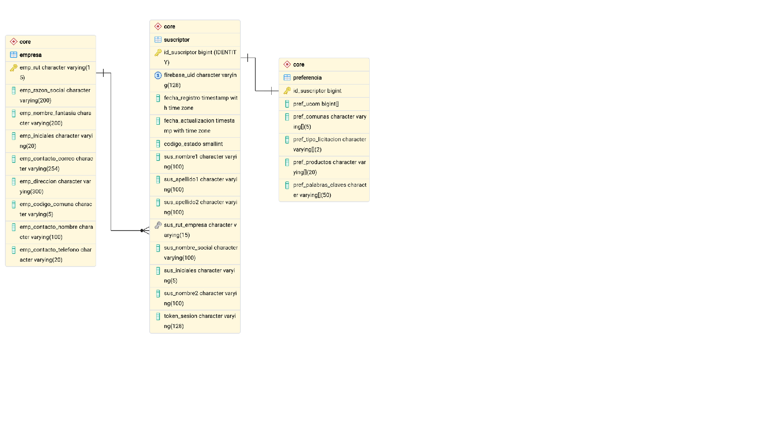
Modelo de Base de Datos – SmartBids
Núcleo de la plataforma: esquema core
Gestiona los suscriptores y la personalización de su experiencia.
  Suscriptores: datos personales y estado de la cuenta.
  Empresas: vinculación del suscriptor con su empresa.
  Preferencias: filtros de productos, comunas y tipos de licitación.
  Relaciones: cada suscriptor puede asociarse a una empresa y tener un registro de preferencias; las claves foráneas mantienen la integridad de estos vínculos.
18

Slide 19
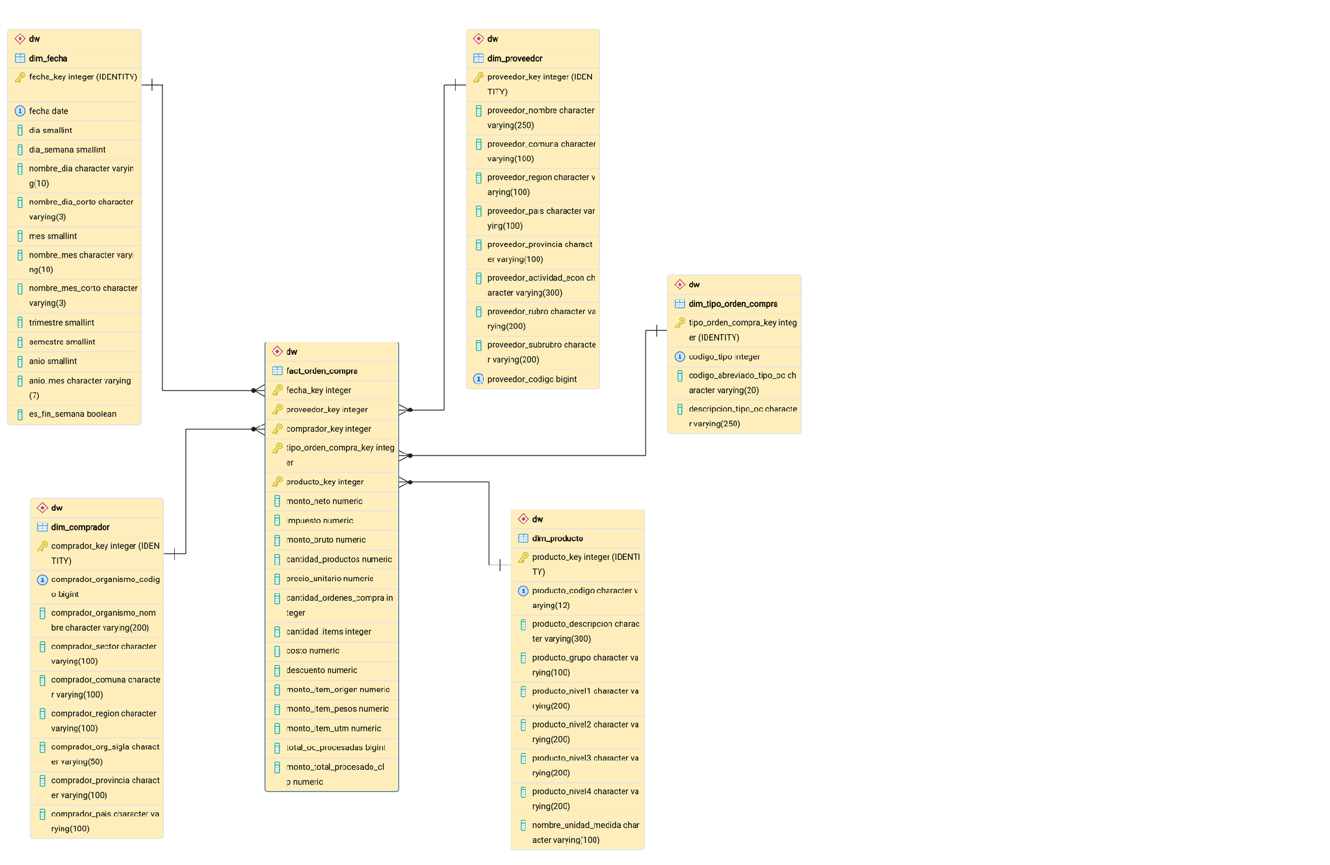
Modelo de Data Warehouse – SmartBids
Data Warehouse: Modelo Dimensional
Organiza y consolida las órdenes de compra mediante un modelo en estrella, compuesto por una tabla de hechos y cinco dimensiones.
  Granularidad: compras agrupadas por fecha, proveedor, comprador, tipo de OC y producto.
  Medidas: montos en CLP, cantidades, precio unitario y conteos por grupo.
  Propósito: alimentar rankings, tendencias y filtros de los dashboards.
19

Slide 20







IX.-
METODOLOGÍA
SCRUM Y FORMAS DE TRABAJO
PRISMA
Metodología Ágil Scrum
01
Organización del proyecto mediante iteraciones cortas y entregas incrementales de valor.
Planificación por Sprints
02
Definición y priorización de actividades según los objetivos y alcance comprometido del proyecto.
Andrés Santoro
Matías González
Seguimiento y Control
Product Owner - CEO
Scrum Master
03
Registro de avances, tareas realizadas y dificultades mediante bitácoras semanales.
04
Mejora Continua
Revisión periódica de resultados, ajuste de prioridades y adaptación a nuevos requerimientos.
Flavia Oneto
Nicolás Muñoz
Team Developer
Team Developer
20

Slide 21
IX.-
SPRINTS
EVIDENCIAS DE SCRUM
01
Tablero Kanban
02
Sprint Review
03
Impediment Log
04
05
Sprint Retrospective
06
Sprint backlog
MVP
07
Bi- Weekly Meetings
08
Incrementables
09
Burndown Chart
21

Slide 22

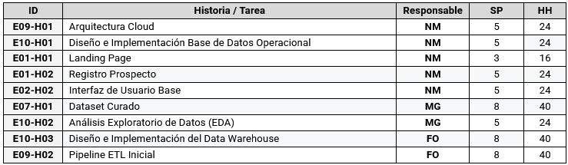
X.-
SPRINT 1
BACKLOG
Incrementable: Fundamentos de la Plataforma y Base de Datos
22

Slide 23
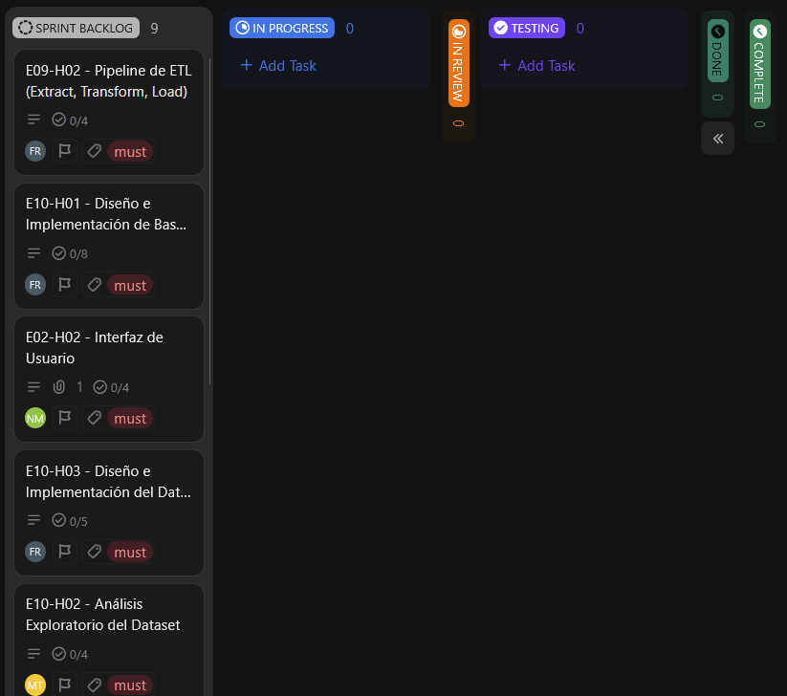
X.-
SPRINT 1
KANBAN
  Organización del Sprint 1: Se configuró el tablero Kanban con las historias de usuario iniciales, distribuyendo las tareas y responsabilidades del equipo.
  Planificación del desarrollo: Se incorporaron actividades clave como la base de datos operacional, el Data Warehouse, el pipeline ETL y la interfaz de usuario.
  Estado inicial del sprint: Las 9 historias se encontraban en Sprint Backlog, sin tareas iniciadas, reflejando el punto de partida para el seguimiento del avance.
23

Slide 24
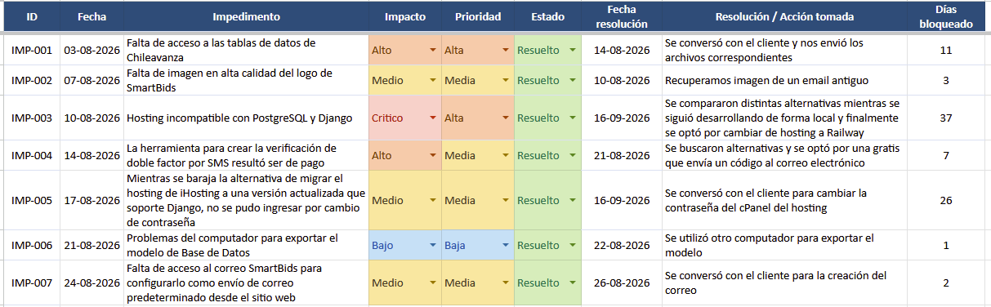
X.-
SPRINT 1
IMPEDIMENT LOG
Gestión de impedimentos :
Se registraron 7 impedimentos, todos resueltos, destacando la incompatibilidad del hosting (37 días), el acceso a datos del cliente y problemas de autenticación.
24

Slide 25
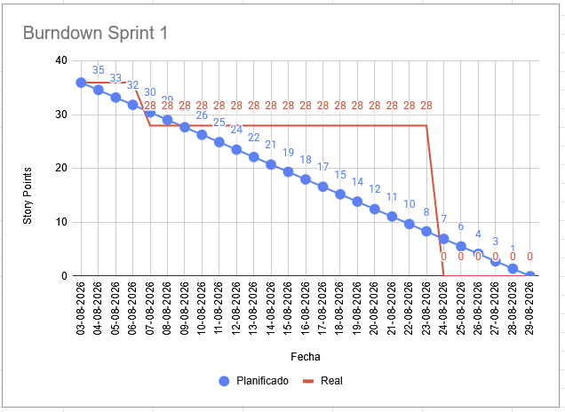
X.-
SPRINT 1
BURNDOWN CHART
  Avance inicial: El sprint comenzó con 36 SP, reduciéndose a 28 SP durante la primera semana.
  Estancamiento: El trabajo restante se mantuvo en 28 SP durante gran parte del sprint, concentrándose la reducción al final.
  Cierre y replanificación: La curva real llegó a 0 SP el 24/08, antes de lo planificado. Sin embargo, algunas historias fueron trasladadas a Sprint 2, por lo que el cierre no representa necesariamente la finalización de todas las tareas.
25

Slide 26
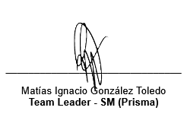
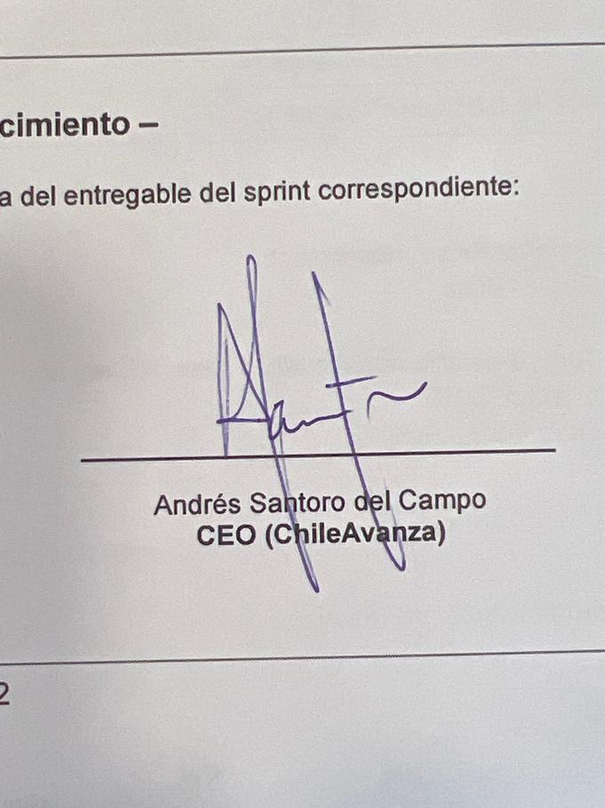
X.-
SPRINT 1
SPRINT REVIEW
Demos Realizadas
Toma de Conocimiento
Presentación de la plataforma web, repositorio GitHub, código de depuración del modelo ML y modelo de base de datos.
Comentarios de Stakeholders
Valoración positiva de los avances y solicitud de adelantar la autenticación 2FA. Se identificaron dificultades con el acceso a datos y la infraestructura cloud.
Impacto en el Producto
Se establecieron las bases funcionales y técnicas de SmartBids. El ETL, Data Warehouse y arquitectura cloud quedaron aplazados al Sprint 2.
Documentación entregada
Estructura de la BD operacional, dataset curado, análisis exploratorio de datos (EDA) e historias de usuario del Sprint 1.
26

Slide 27
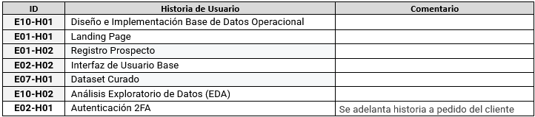

X.-
SPRINT 1
SPRINT REVIEW
Historias Completadas
Historias NO Completadas
27

Slide 28
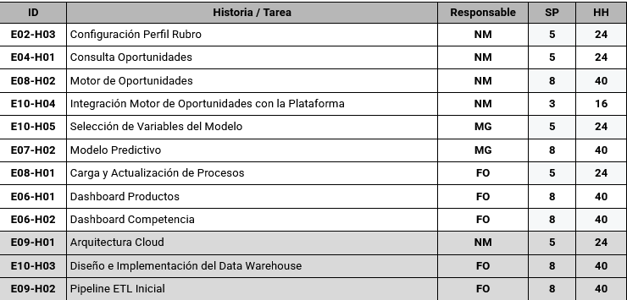
X.-
SPRINT 2
BACKLOG
Incrementable: Oportunidades y Analítica Predictiva Inicial
28

Slide 29
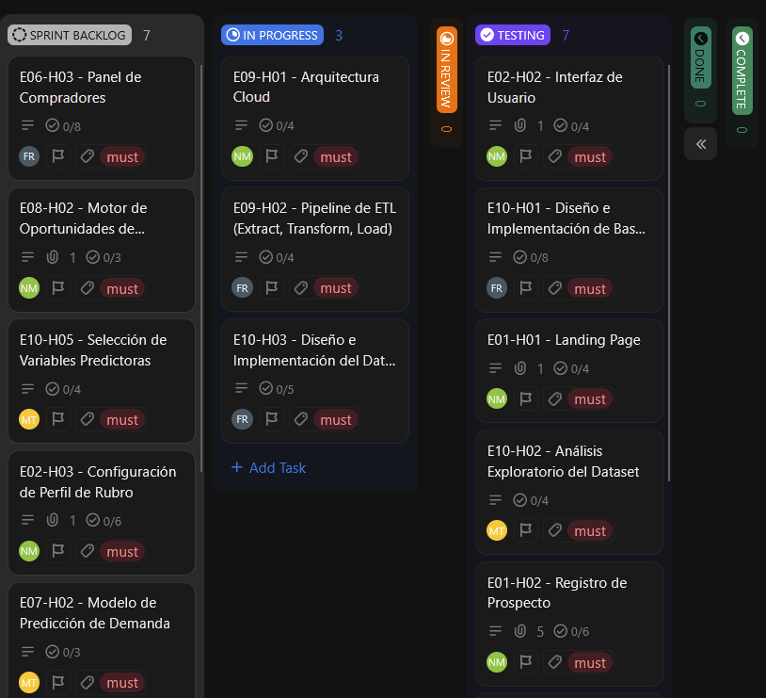
X.-
SPRINT 2
KANBAN
  Organización del Sprint 2: El tablero Kanban permitió distribuir las historias de usuario según su estado y visualizar las tareas pendientes, en desarrollo y en pruebas.
  Desarrollo en curso: Se trabajó en la arquitectura Cloud, el pipeline ETL y el diseño e implementación del Data Warehouse.
  Seguimiento y validación: Varias funcionalidades, como la Landing Page, el registro de usuarios y la interfaz, se encontraban en Testing, mientras otras historias permanecían pendientes de desarrollo.
29

Slide 30
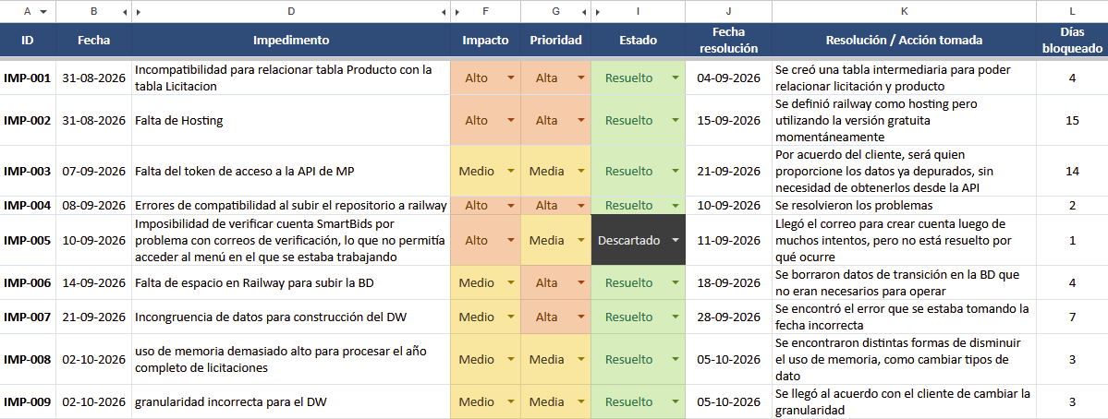
X.-
SPRINT 2
IMPEDIMENT LOG
Gestión de impedimentos:
Se resolvieron 4 nuevos impedimentos relacionados con almacenamiento en Railway, inconsistencias de datos, consumo de memoria y granularidad del Data Warehouse.
30

Slide 31
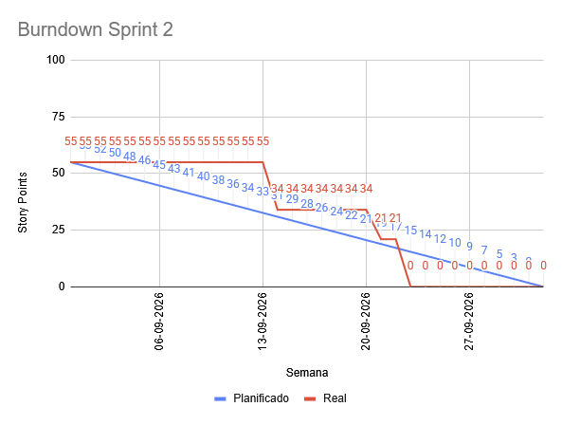
X.-
SPRINT 2
BURNDOWN CHART
  Desfase inicial: El avance real se mantuvo en 55 SP durante las primeras semanas, por encima de lo planificado.
  Recuperación del avance: Entre el 14 y el 23 de septiembre se concentró la mayor parte del trabajo completado, logrando finalizar funcionalidades clave.
  Cierre y replanificación: La curva real llegó a 0 SP antes de lo previsto; sin embargo, los dos dashboards (16 SP) se trasladaron al Sprint 3.
31

Slide 32
X.-
SPRINT 2
SPRINT REVIEW
Demos Realizadas
Toma de Conocimiento
Presentación de la plataforma web, repositorio GitHub, modelo predictivo de ML, modelo de base de datos y tabla de hechos.
Comentarios de Stakeholders
Valoración positiva de los avances y resolución de impedimentos técnicos. Se destacó la necesidad de completar la tabla de hechos del DW.
Impacto en el Producto
Avances en el motor de oportunidades, modelo predictivo e infraestructura. Los dashboards de Productos y Competencia se trasladaron al Sprint 3.
Documentación entregada
Diseño del Data Warehouse, repositorio GitHub, código del modelo ML, avances de la plataforma e Impediment Log.
32

Slide 33
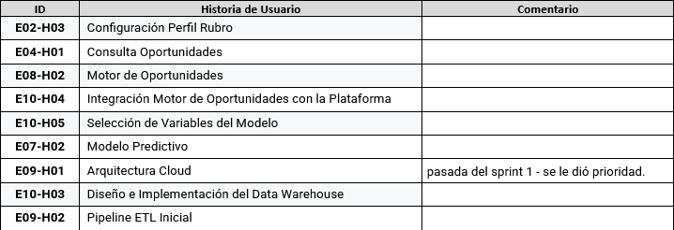
X.-
SPRINT 2
SPRINT REVIEW
Historias Completadas
Historias NO Completadas
33

Slide 34
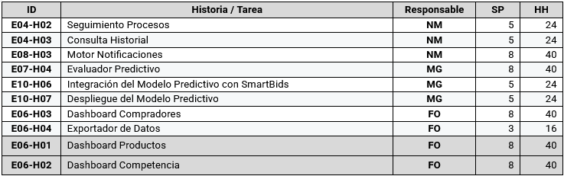
X.-
SPRINT 3
BACKLOG
Incrementable: Seguimiento e Inteligencia Integrada
34

Slide 35
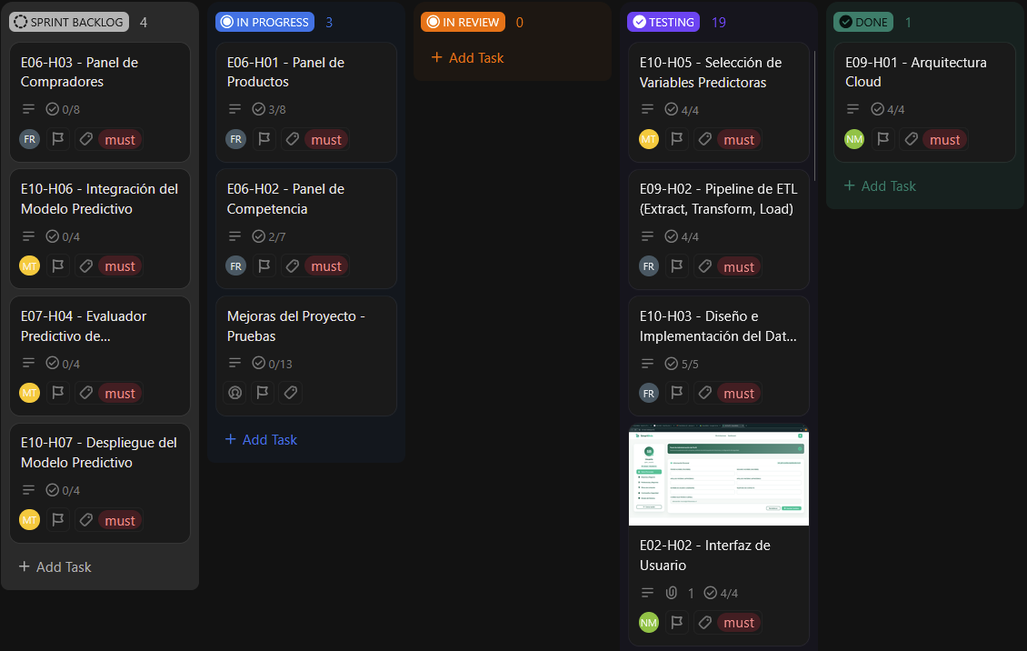
X.-
SPRINT 3
KANBAN ACTUAL
  Seguimiento del Sprint 3: El tablero Kanban permite visualizar el avance de las historias de usuario y su distribución según el estado de desarrollo.
  Desarrollo en curso: Se trabaja en los dashboards de Productos y Competencia, además de mejoras derivadas de las pruebas realizadas.
  Validación y pendientes: Varias funcionalidades se encuentran en Testing, mientras que la integración y el despliegue del modelo predictivo permanecen en el Sprint Backlog.
35

Slide 36
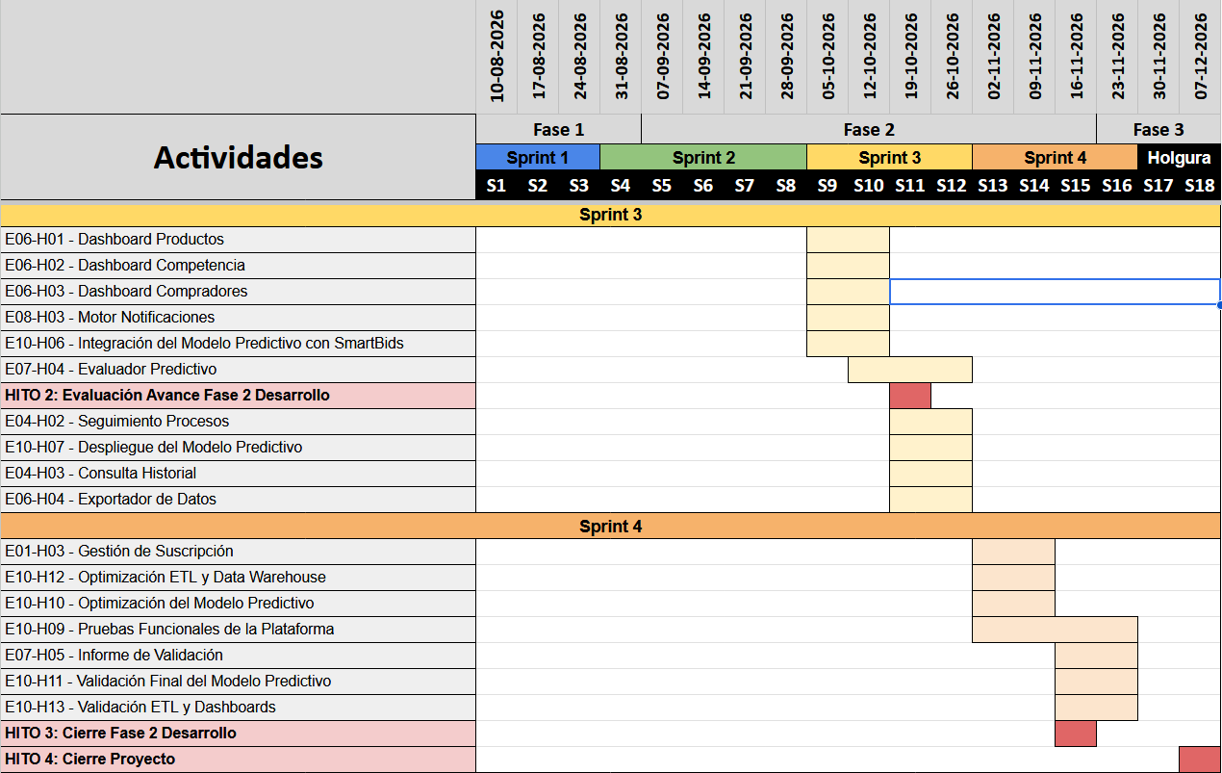
X.-
SPRINTS
CRONOGRAMA ACTUALIZADO
36

Slide 37
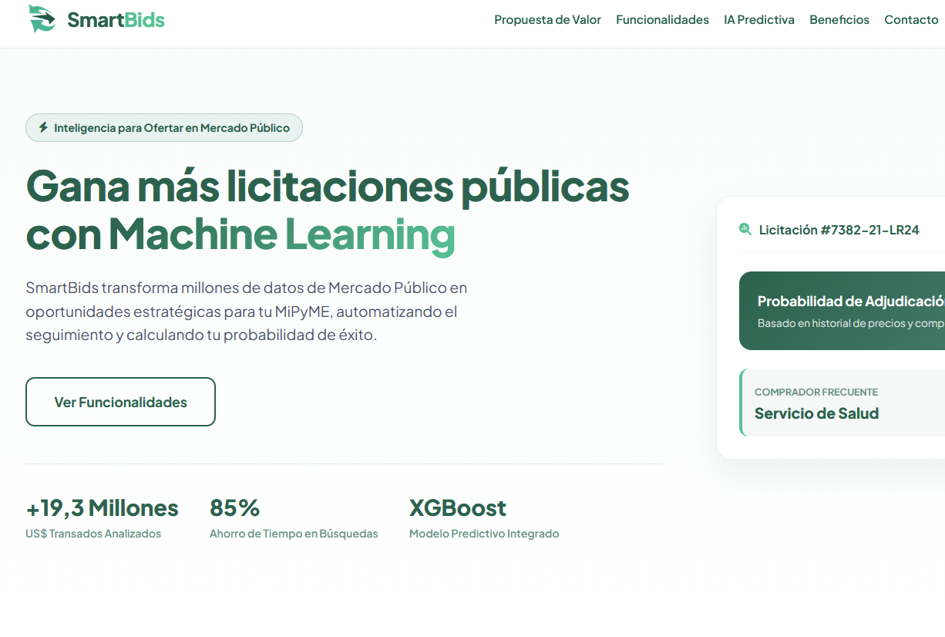
DEMO
X.-
SMARTBIDS
Rut pruebas
ITSolutions
Cuenta Admin
99.588.680-4
mi.gonzalezt@duocuc.cl
37

Slide 38










XI.- CONCLUSIONES Y PRÓXIMOS PASOS
Trabajo en Equipo
El desarrollo de Smartbids nos impulsó a la uso a trabajar como equipo para poder desarrollar una solución de calidad. Logrando un mejor alcance profesional.
PRISMA
Próximos Pasos:
Optimizar los dashboards de Productos y Competencia, completar la integración y despliegue del modelo predictivo, y realizar pruebas integrales para validar el funcionamiento de SmartBids.
38

Slide 39
XI.- REFLEXIÓN
Acercamiento de Gestión
El desarrollo de Smartbids nos impulsó a la uso de las herramientas de Gestión entregadas por DuocUC. Logrando tener un acercamiento real a lo aprendido durante la carrera.
Matías González
Solución Real
El desarrollo de SmartBids demostró la importancia de estructurar una arquitectura sólida desde el inicio. Lograr que el flujo entre la base de datos, el backend y la interfaz operara de forma fluida y segura fue clave para convertir un volumen masivo de datos en una plataforma ágil, estable y orientada a resolver un problema concreto
Nicolás Muñoz
Aplicación de conocimientos en bases de datos
Los conocimientos adquiridos en Duoc UC sobre bases de datos, principalmente con Oracle, me permitieron adaptarme a PostgreSQL y aplicar esos fundamentos en el diseño y desarrollo de la base de datos de SmartBids. Esto fortaleció mi capacidad para trabajar con distintas tecnologías
Flavia Oneto
39

Slide 40
SMARTBIDS
FIN DE LA PRESENTACIÓN
Presentado Por :
Flavia Oneto
Matías González
Nicolás Muñoz
PREGUNTAS Y DUDAS
40

